Slide 1
Hantera fel vid inmatning

Slide 2
Upphovsrätt för detta verk
Detta verk är framtaget i anslutning till kursen Inledande programmering med C# vid Linnéuniversitetet.
Du får använda detta verk så här:
Allt innehåll i detta verk av Mats Loock, förutom fotografi samt Linnéuniversitetets logotyp och symbol, är licensierad under:
Creative Commons Erkännande-IckeKommersiell-DelaLika 2.5 Sverige licens. http://creativecommons.org/licenses/by-nc-sa/2.5/se/
Det betyder att du i icke-kommersiella syften får:
kopiera hela eller delar av innehållet
sprida hela eller delar av innehållet
visa hela eller delar av innehållet offentligt och digitalt
konvertera innehållet till annat format
du får även göra om innehållet
Om du förändrar innehållet så ta inte med fotografi samt Linnéuniversitetets logotyp och symbol i din nya version!
Vid all användning måste du ange källan: ”Linnéuniversitetet – Inledande programmering med C#” och en länk till https://coursepress.lnu.se/kurs/inledande-programmering-med-csharp och till Creative Common-licensen här ovan.

Slide 3
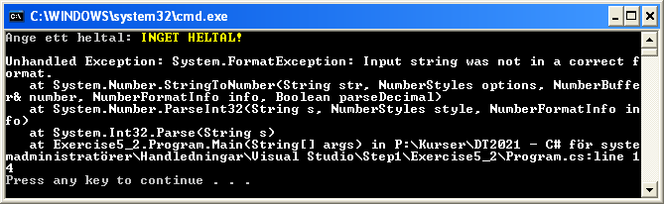

Du har ett problem!
Du ska i ett konsolprogram se till att användaren av programmet verkligen matar in ett heltal via tangentbordet.
Matar användaren in något annat än ett heltal kraschar programmet!!!
Hur kontrollerar jag att det är ett heltal?

Slide 4
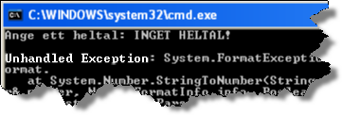
Vad händer då det inte är ett heltal?
Då programmet förväntar sig ett heltal men användaren matar in bokstäver, t.ex. ”INGET HELTAL!”, kastas ett undantag (exception).
Tar du som programmerar inte hand om undantaget (felet om du så vill) avbryts programmet och dotnetramverket (.NET Framework) presenterar ett felmeddelande.

Slide 5
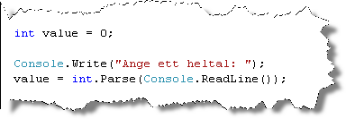
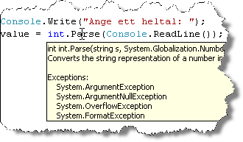
Varför kastas undantaget?
Strängen ”INGET HELTAL!” läses in av Console.ReadLine().
Metoden int.Parse() kan inte tolka ”INGET HELTAL!” till ett heltal, och kastar då ett undantag (throws an exception).
TIPS! Placerar du muspekaren över metoden Parse() visas ett fönster som bl.a. innehåller de undantag metoden kan komma att kasta.

Slide 6
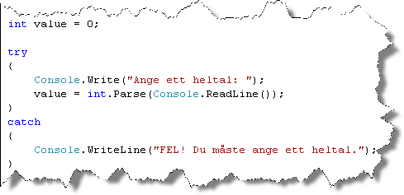
Hur tar jag hand om ett undantag?
Placera kod som hör ihop och som kan kasta ett undantag i ett ”try”-block.
Kod du vill ska exekveras om ett undantag kastas placerar du i ett ”catch”-block.

Slide 7
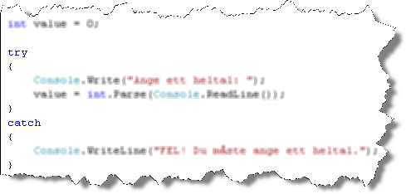
Så fungerar ”try-catch”
Kod som tillhör det normala programflödet placerar du i ”try”-blocket.
Koden här vill du alltid försöka exekvera.
Undantag som kastas av kod i ”try”-blocket fångar du i ”catch”-blocket. Denna kod exekveras bara om det inträffar ett fel i ”try-blocket”.

Slide 8
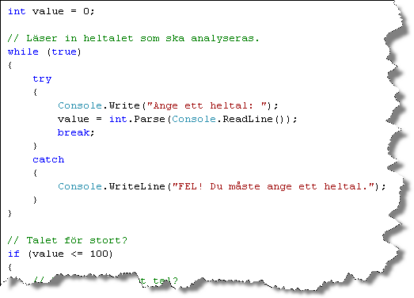

…och om jag vill att användaren ska få en ny chans?
Placerar du ”try-catch”-blocket i en oändlig ”while”-loop tvingar du användaren att mata in ett heltal och inget annat.
Kastas inget undantag exekveras ”break”-satsen och ”while”-loopen bryts.

